Slide 1

«Абильхан Кастеев и его время»
К 120-летию со дня рождения казахского живописца и акварелиста, народного художника, основоположника казахского изобразительного искусства 1904-1973гг.

Slide 2

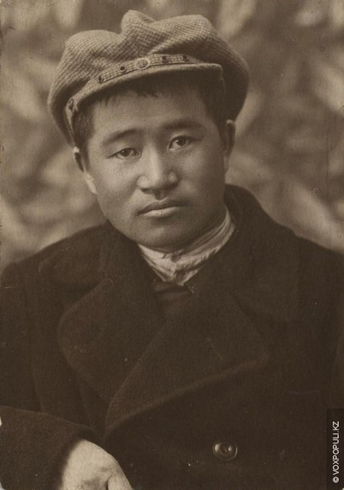
Имя Абылхана Кастеева хорошо известно даже далеким от искусства людям. Он оставил яркий след в истории казахстанского изобразительного искусства, заложив основы для будущих поколений. Но много ли мы знаем о биографии отца казахской живописи? Между тем она была наполнена яркими событиями и приключениями.

Slide 3

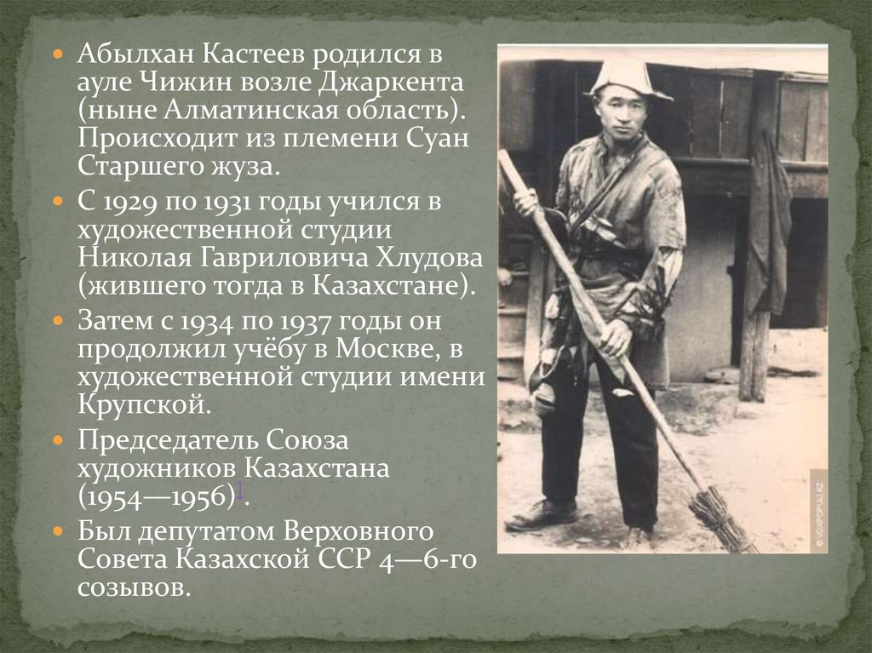

Slide 4


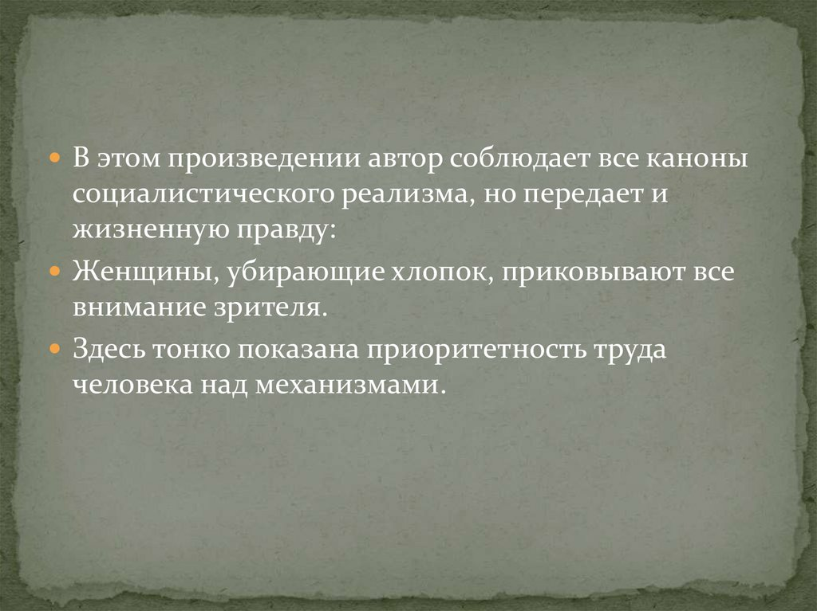
Известные работы:

Slide 5

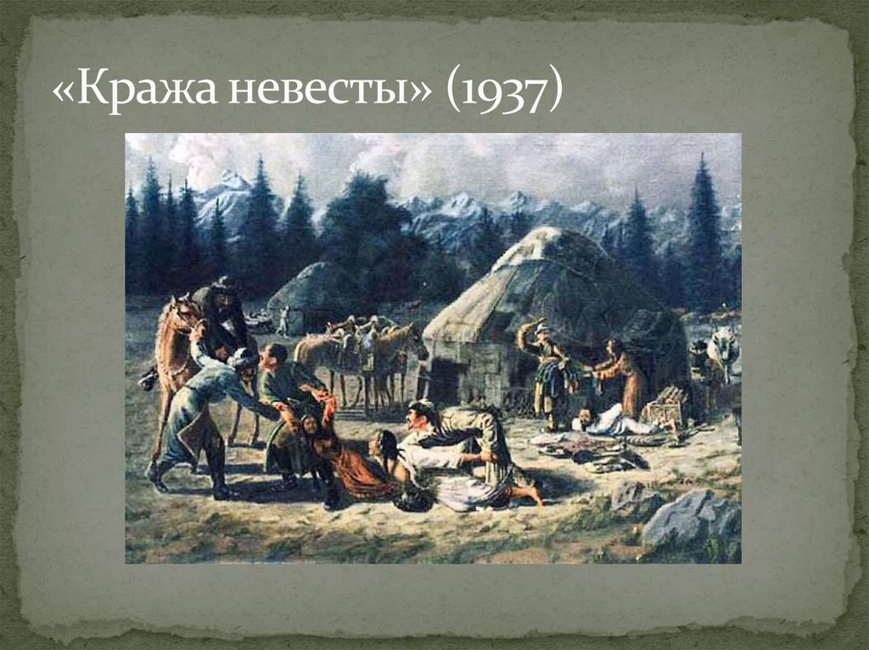
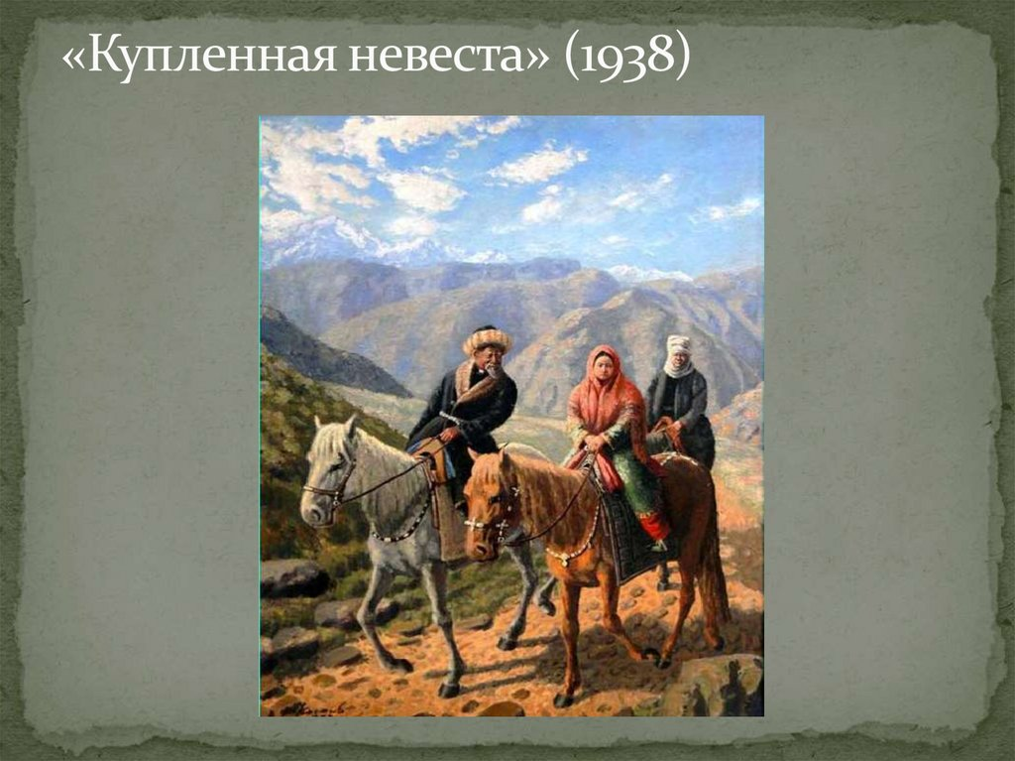
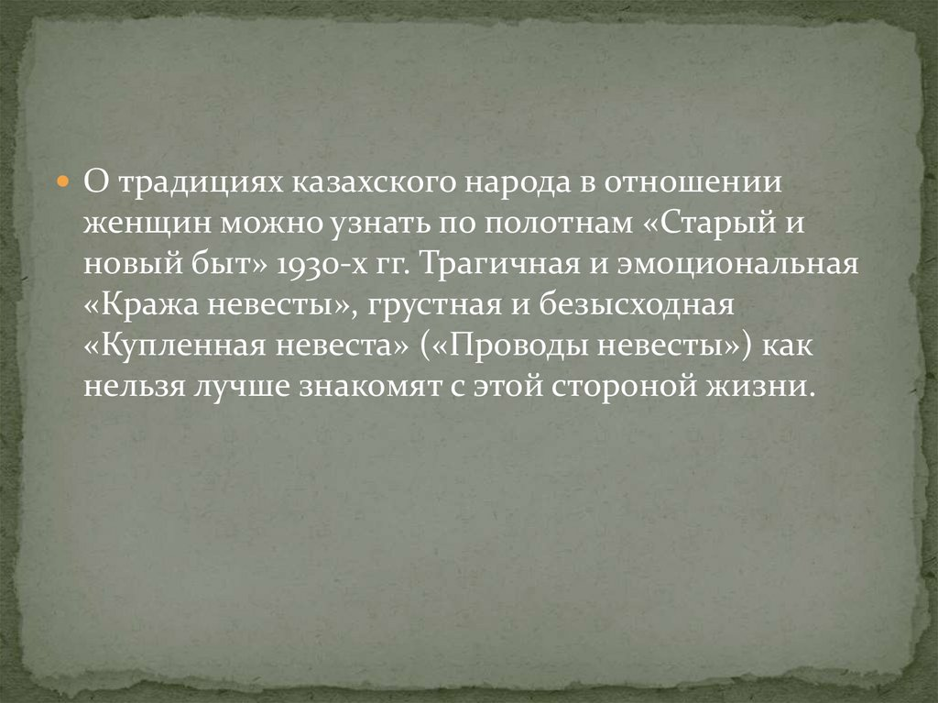

Slide 6
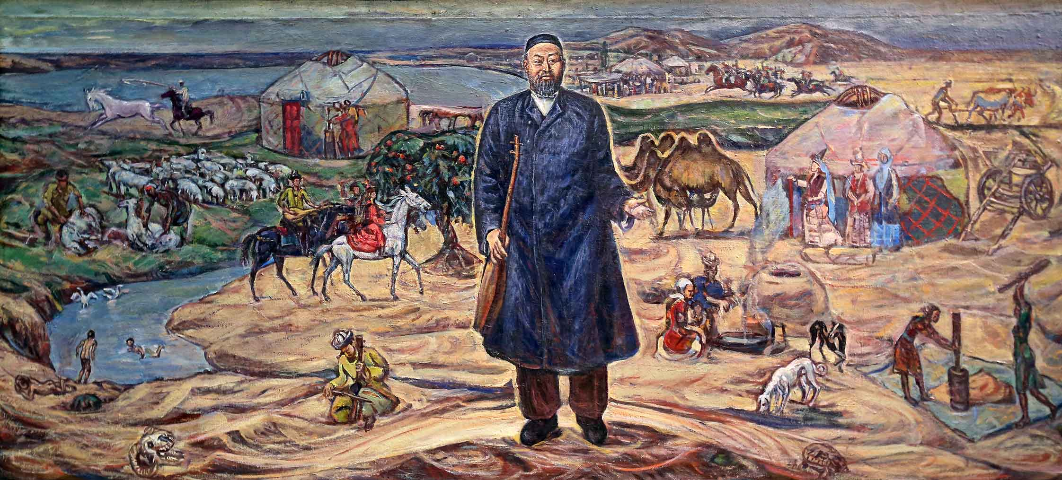
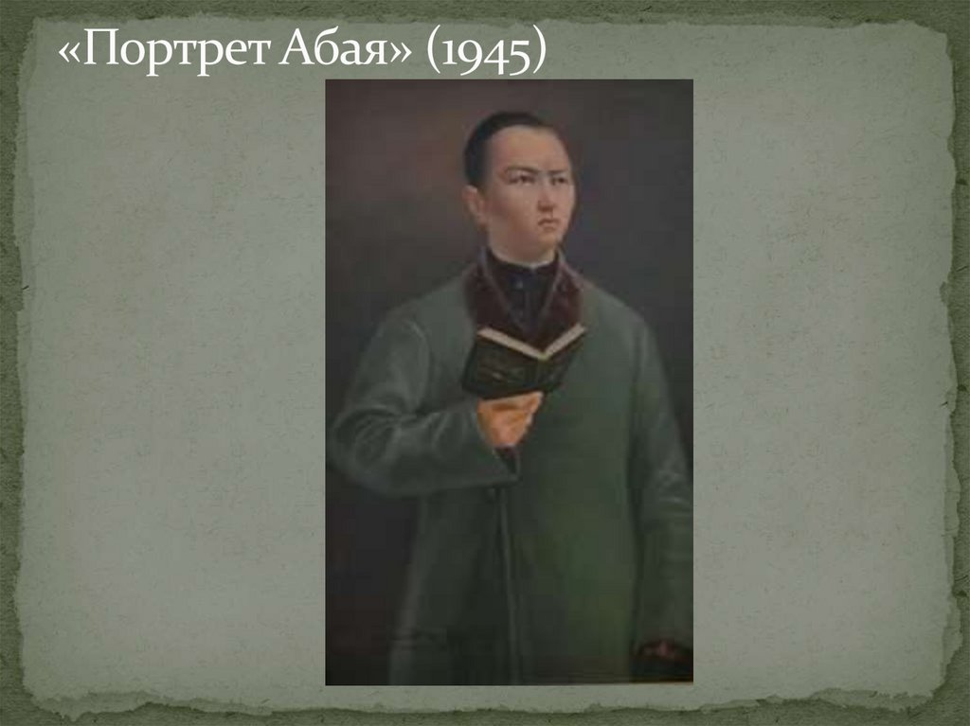
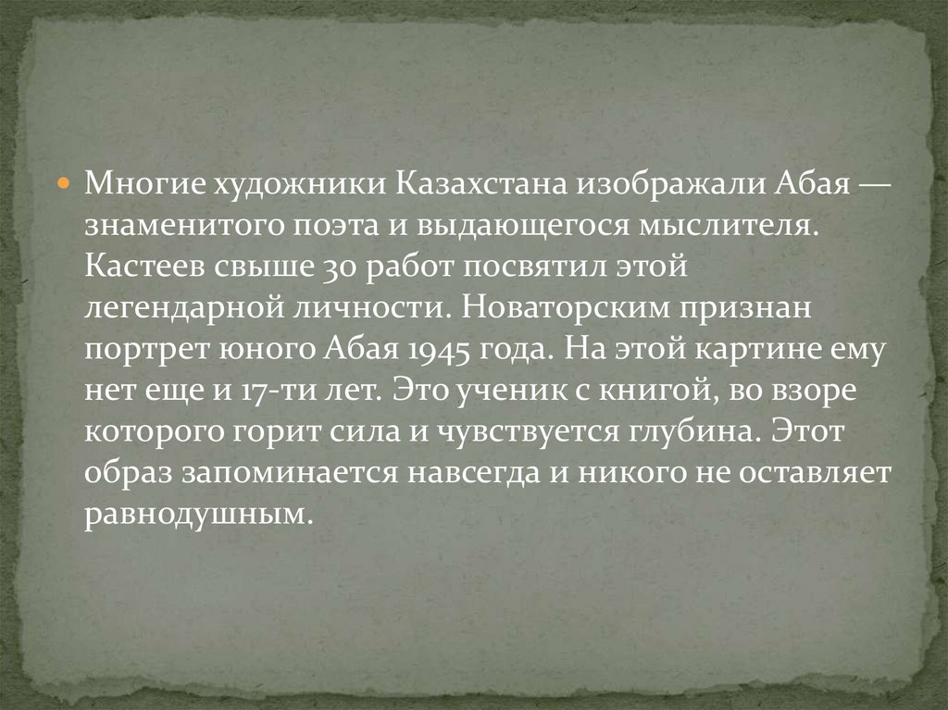

Slide 7

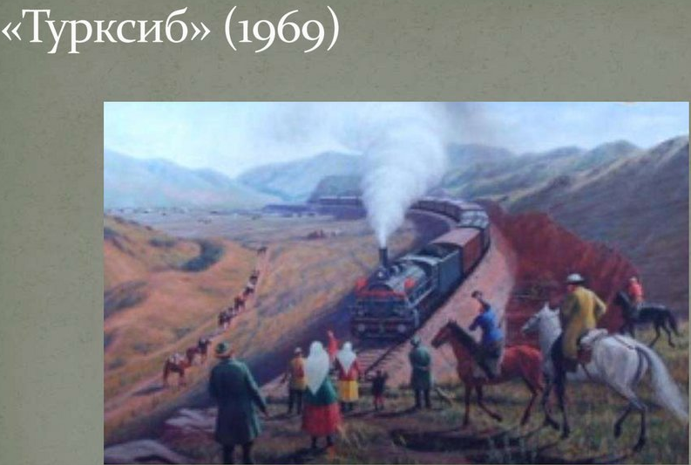
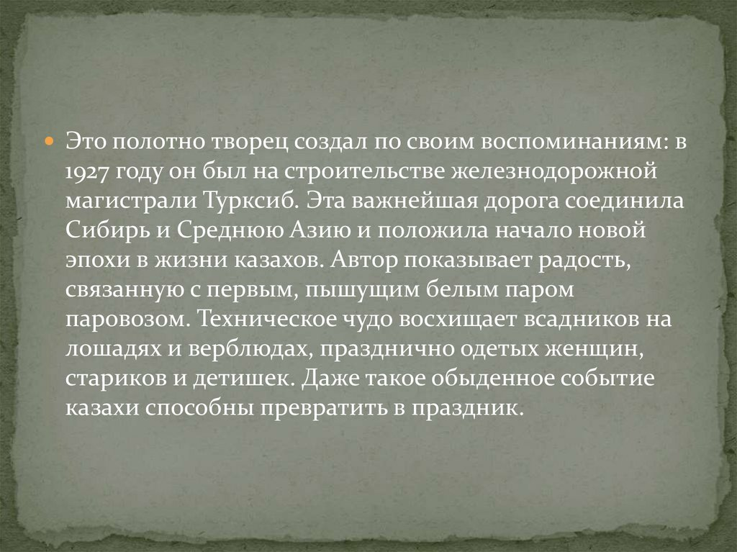

Slide 8
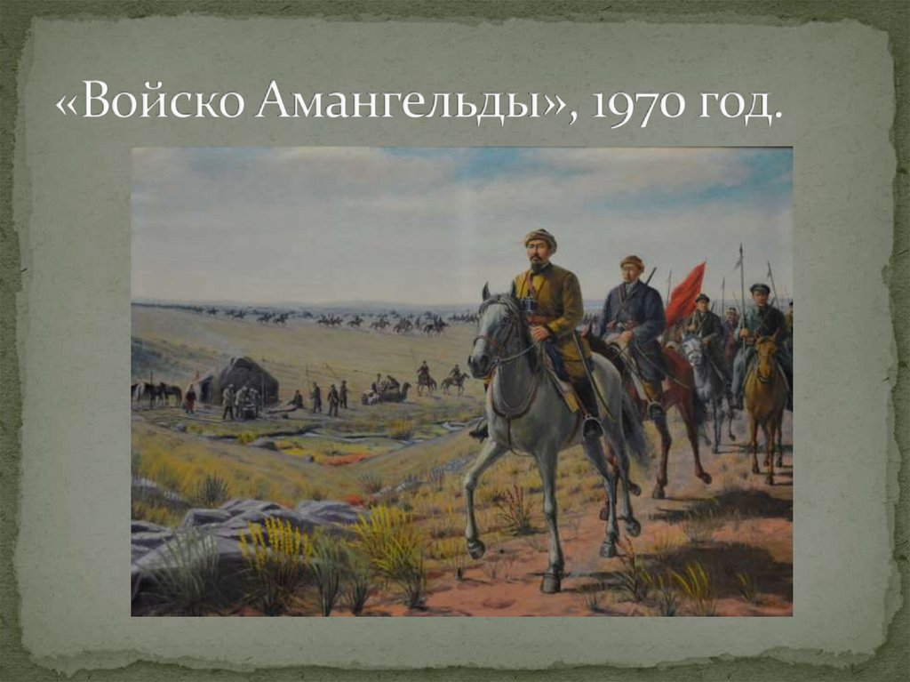
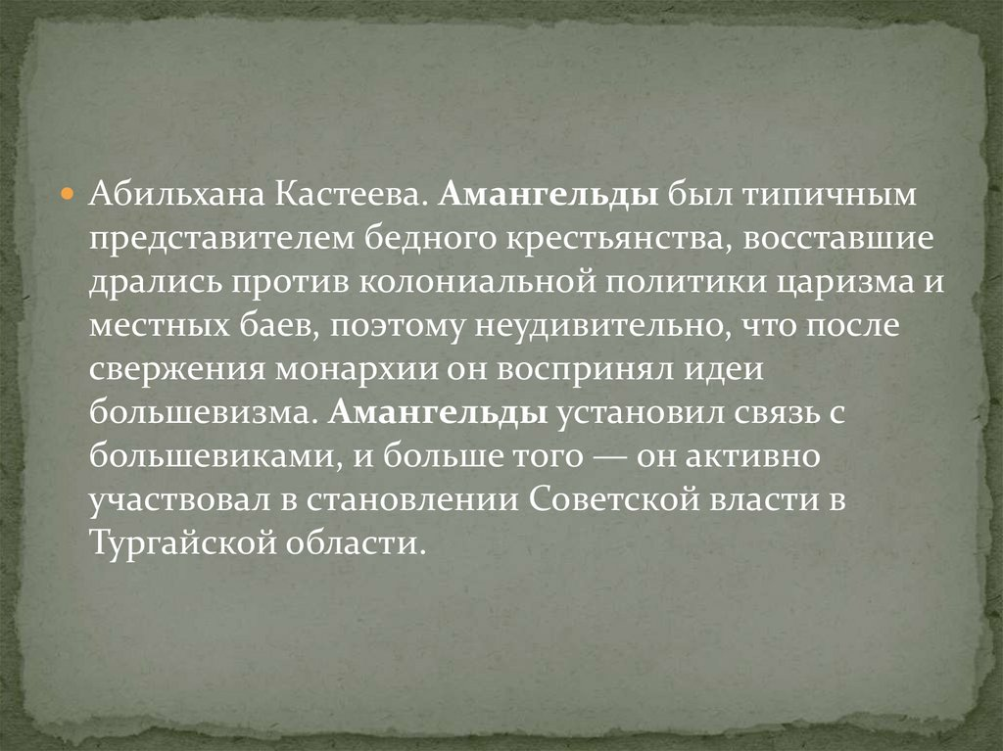
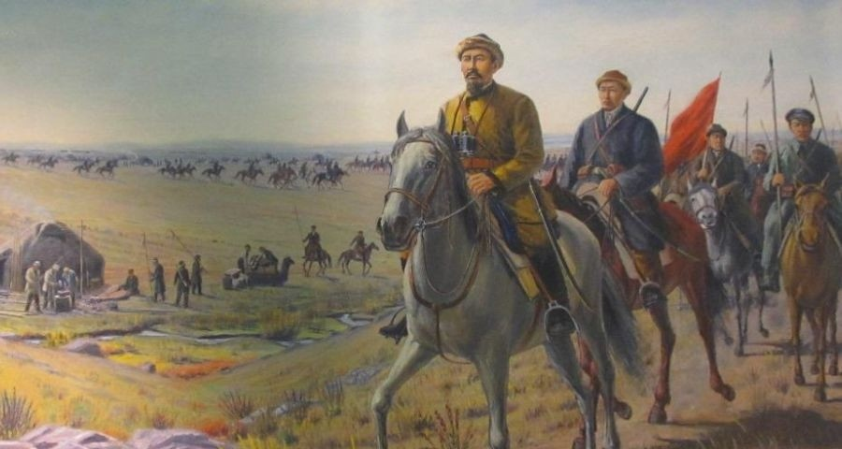

Slide 9
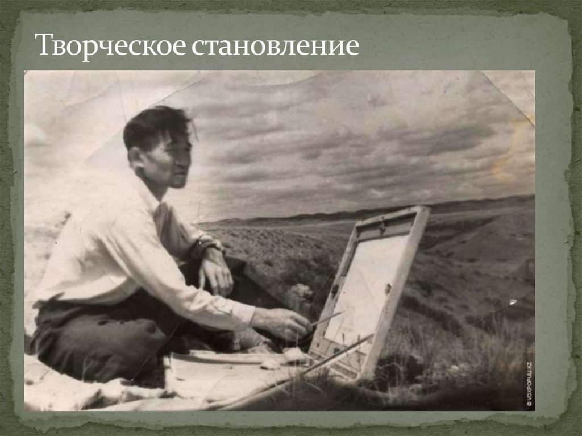

Slide 10
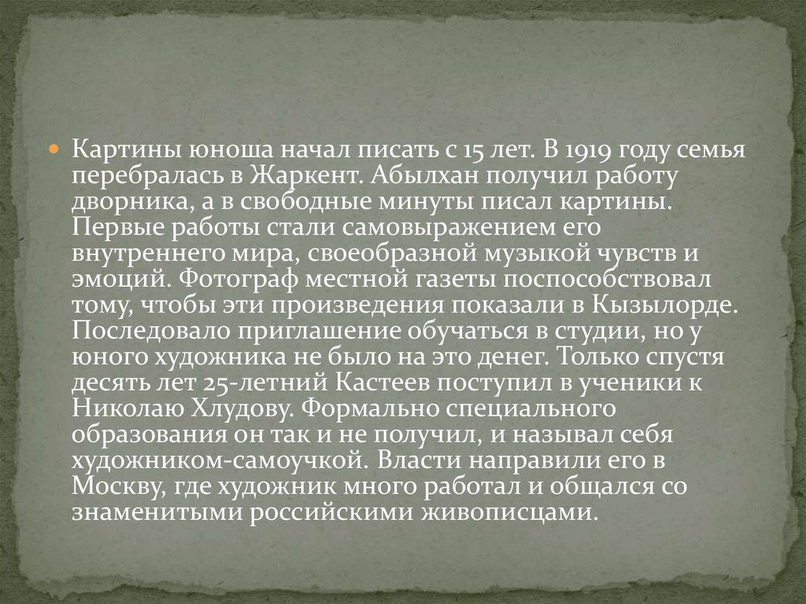

Slide 11
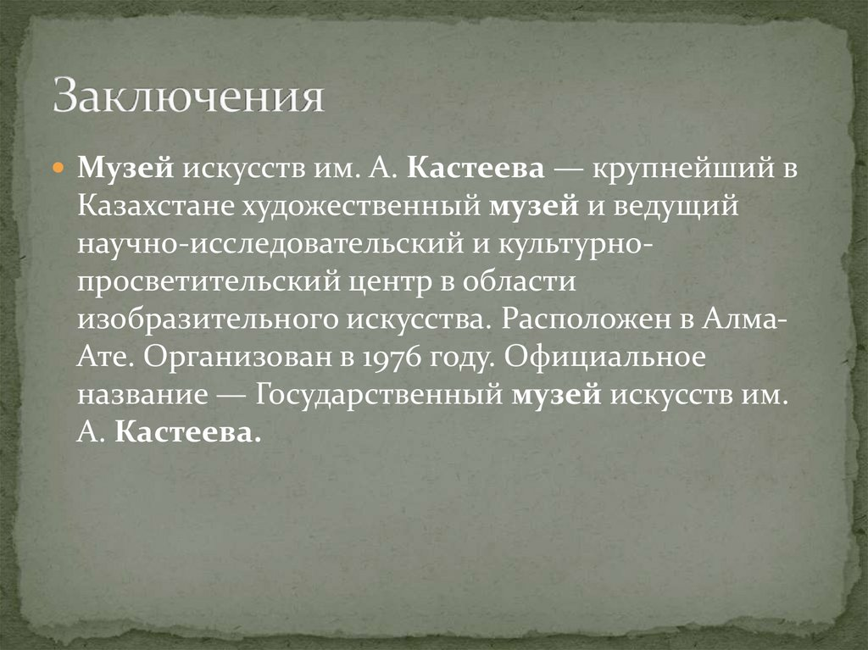

Slide 12
